Slide 1
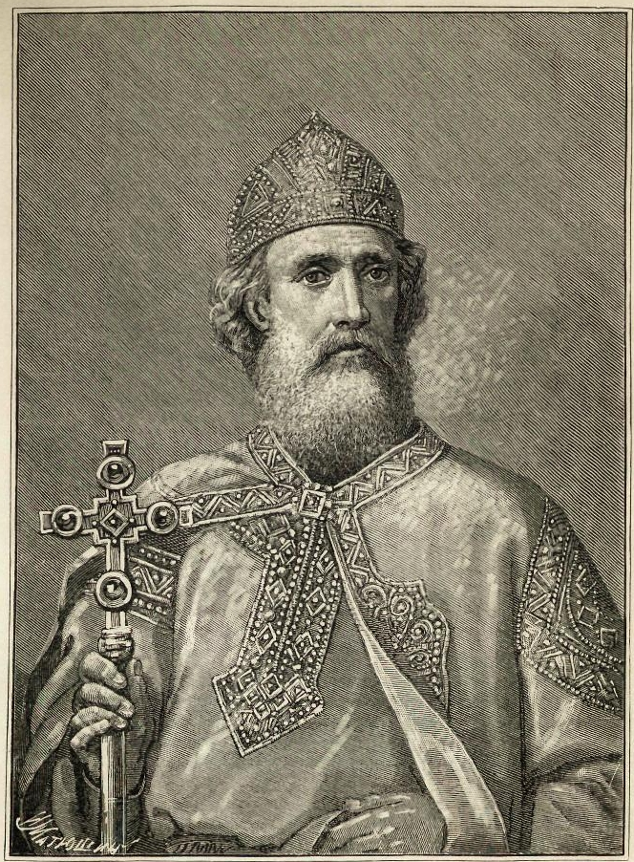
Тема урока: «Владимир. Принятие христианства»
Дата: дд/мм/гг.

Slide 2
План урока:
1.Владимир I
2.Причины принятия христианства
3.Крещение Руси и его значение

Slide 3
1.Владимир I
«Владимир имел широкую душу…, которая, особенно под влиянием христианским, сделала его красным солнцем для народа.» С.М.Соловьев
Был он в язычестве мстителем свирепым, гнусным …, воином кровожадным – всего ужаснее – братоубийцею…» Н.М.Карамзин
«…Главное право его на вечную славу и благодарность потомства состоит в том, что он поставил россиян на путь истинной веры; но имя великого принадлежит ему и за дела государственные…» Н.М.Карамзин
Почему историки так противоречиво писали о князе Владимире?

Slide 4
Каковы причины принятия христианства? (узнайте это из текста учебника на с.____)
2. Почему Русь приняла христианство при Владимире, а не раньше или позже? Случайность или закономерность?

Slide 5
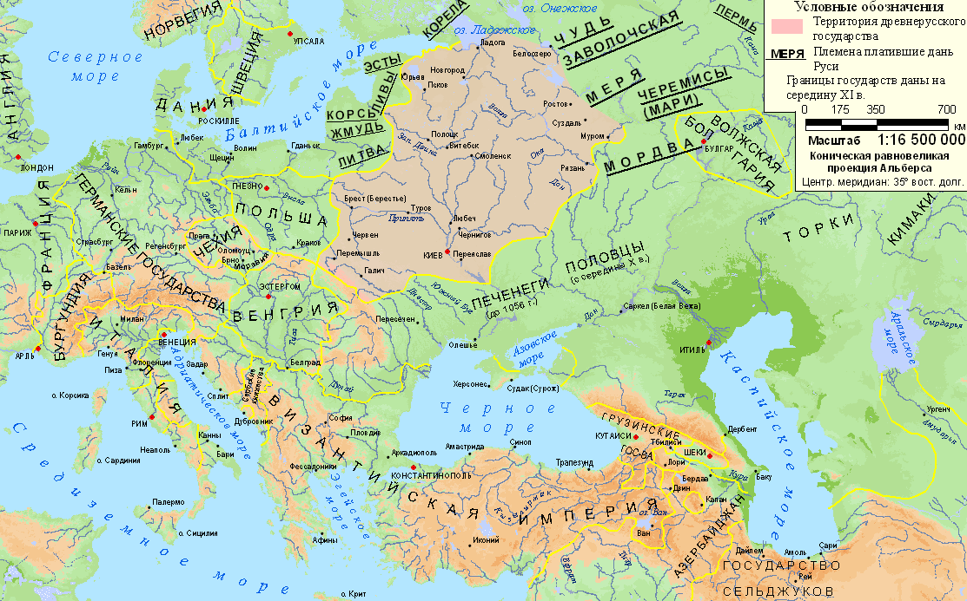

Slide 6
Работая с документами, ответьте на вопросы:
- Опишите процесс крещения Руси;
- Подумайте, в чём причина того, что порой славяне противились принятию христианства?
- Чем можно объяснить «живучесть» языческих верований на Руси?

Slide 7
С. Иванов «Христиане и язычники»

Slide 8
О ком идет речь?
1.Ходил в поход он на Царьград,
Да только сам тому не рад.
Сожжен был «греческим огнем»,
Древлянами был уничтожен он.
2.Он смел, был и умен без меры,
Он покорил и вятичей и меря.
«Иду на вы» он обращался к недругу всегда,
При имени его Царьград дрожал тогда.
Игорь
Святослав

Slide 9
3.Хитра, княгиня оказалась.
Большую дань взять отказалась.
Потребовав с древлян лишь голубей,
Она смогла их воле подчинить своей.
4.Сел княжить первым в Киев он,
И покорил Царьград потом.
Вез из полюдья в Киев он товары,
И «Вещим» прозван был недаром.
5.Его призвали новгородцы,
Порядок навести в земле словенской.
Сей князь, делами неприметный,
Стал основателем династии навечно.
Ольга
Олег
Рюрик

Slide 10
Подумайте !
1.Что мне понравилось на уроке?
2.Что не понравилось?
3.Что было сложным
4.Что хотелось бы узнать подробнее?

Slide 11
Домашнее задание

